Slide 1
轻子生成介绍
赵振华
辽宁师范大学
2021年8月13日
PreSUSY Summer School

Slide 2
主要参考文献
Y. Nir: Leptogenesis: a pedagogical introduction
M. C. Chen: TASI 2006 Lectures on Leptogenesis
S. Davidson, E. Nardi, Y. Nir: Leptogenesis
W. Buchmuller, R. D. Peccei, T. Yanagida: Leptogenesis as the origin of matter
W. Buchmuller, P. Di Bari, M. Plumacher: Leptogenesis for pedestrians
C. S. Fong, E. Nardi, A. Riotto: Leptogenesis in the Universe
S. Blanchet, P. Di Bari: The minimal scenario of leptogenesis
Z. Z. Xing, Z. H. Zhao: The minimal seesaw and leptogenesis models

Slide 3
目录
一、相关背景介绍
二、轻子生成基本内容
三、特殊情形下的轻子生成

Slide 4
反物质消失之谜
粒子与反粒子的对偶：除内部量子数符号相反，具有相同的质量、寿命等
狄拉克：也许半数的星球由物质组成，而另外半数的星球则由反物质组成
如果宇宙中存在大量反物质，必然会和周围的物质发生湮灭产生大量辐射，
但是科学家并未观测到这种现象，这表明可观测宇宙主要是由物质组成的
宇宙中的正反重子不对称(反物质消失之谜)
s=7.04n$γ$：熵密度
n_{B}：重子数密度，n$\overline{B}$：反重子数密度，n$γ$：光子数密度，
N. Aghanim et al. (Planck), 1807.06209

Slide 5
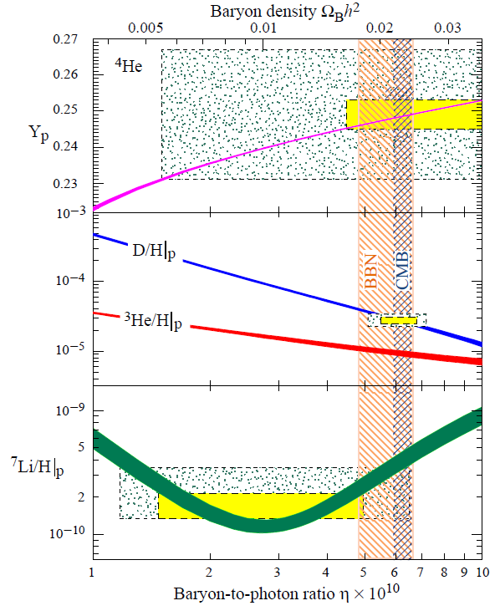
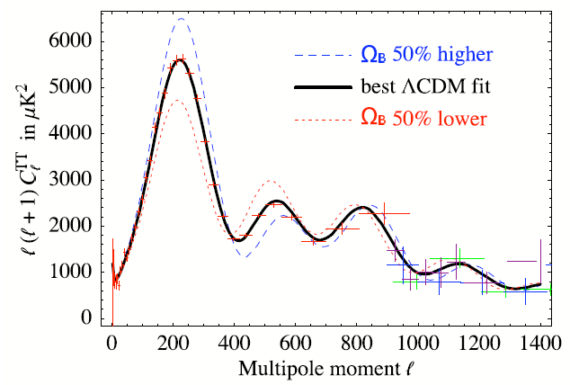
测量η的两种方法
BBN：D、³He、⁴He、 ⁷Li 丰度与 η
CMB：功率谱各向异性
A. Strumia, hep-ph/0608347
C. Amsler et al. (PDG), 2008

Slide 6
重子生成
重子不对称的来源：初始条件 vs 动力学产生
如果为初始条件，精细调节的问题：6000000个反重子 vs 6000001个重子
早期宇宙的暴涨会将原初的重子不对称指数式地稀释掉
(宇宙中的物质都是在暴涨后的重加热过程中重新产生的)
重子不对称动力学产生的萨哈罗夫三条件
重子数B破坏：否则，重子数是守恒的，不会发生变化
C/CP 破坏：否则，产生重子不对称的过程与其C/CP共轭过程的贡献抵消
偏离热平衡：否则，产生重子不对称的过程与其逆过程的贡献抵消
A. D. Sakharov, Pisma Zh. Eksp. Teor. Fiz. 5, 32 (1967)

Slide 7
重子生成方案
大统一理论重子生成
重子不对称产生于连接轻子和夸克的重玻色子的偏离热平衡(衰变率Γ<哈勃常数H)的衰变
质子衰变实验的零结果为其质量(暴涨后的重加热温度T_{reh})设置了极高的下限(∽10¹⁵GeV)
产生的重子不对称会被后续的sphaleron过程(破坏重子数，T<10¹²GeV时进入平衡)冲刷掉
电弱重子生成
重子数由sphaleron过程破坏、 CP破坏由CKM矩阵中的相位提供、电弱相变导致偏离平衡
SM: CP破坏效应太弱、电弱相变非强一级相变(需要m_{h}<45GeV)
需要新的CP破坏来源、改变电弱相变的性质：2HDM、MSSM等
Affleck-Dine机制 I. Affleck and M. Dine, Nucl. Phys. B 249, 361 (1985)

Slide 8
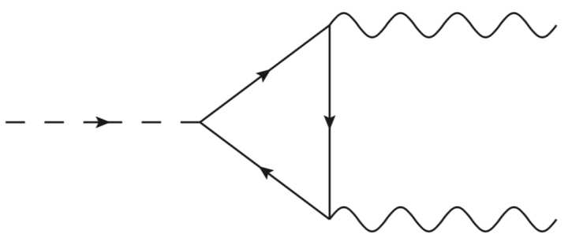
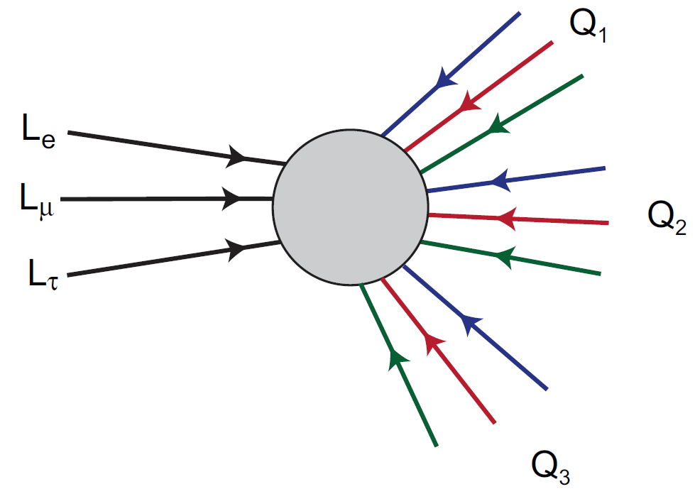
电弱反常
手征反常：轴矢流 在树图(经典)层次守恒，但在圈图(量子)层次破坏
B、L破坏：
N_{f}=3，g和W^{I}对应SU(2)_{L}，g’和B对应U(1)_{Y}
非阿贝尔规范场有无穷多简并的真空，它们只相差 ΔN_{CS}= ±1, ±2…
不同真空间的跃迁会引起B、L的变化(但B-L守恒)：ΔB=ΔL=N_{f} ΔN_{CS}

Slide 9
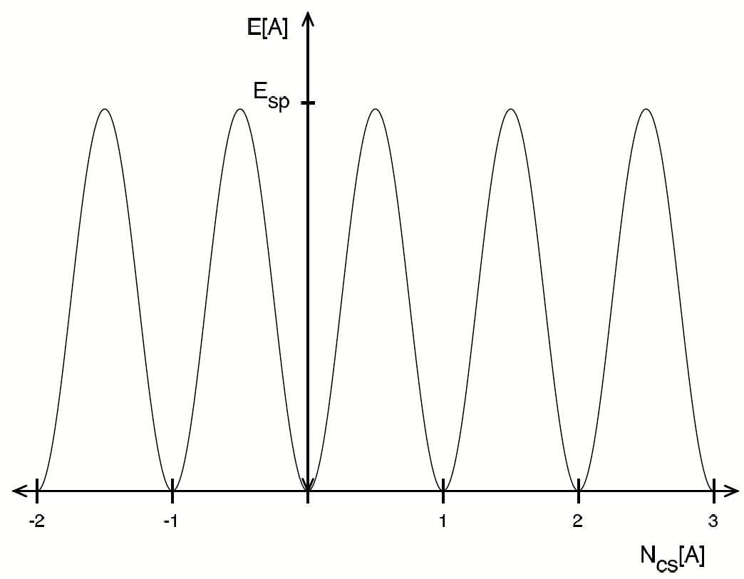
Sphaleron过程
sphaleron: 势能的鞍点(极大值)，相邻真空间的势垒为其能量E_{sph}
零温：隧穿几率由instanton作用量决定
sphaleron过程在130-10¹²GeV范围处于平衡
V. A. Rubakov and M. E. Shaposhnikov, Usp. Fiz. Nauk 166, 493 (1996)
sphaleron过程可以把轻子不对称部分地转化为重子不对称： Y_{B}= -28/79Y_{L}
处于热平衡(反应速率>H)的相互作用将为参与粒子的化学势建立平衡条件
高温：热涨落有助于越过势垒 Γ∝$e^{−E_{sph}/T}$ →
sphaleron
Yukawa
J. A. Harvey and M. S. Turner, Phys. Rev. D 42, 3344 (1990)

Slide 10
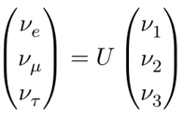
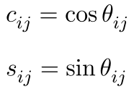
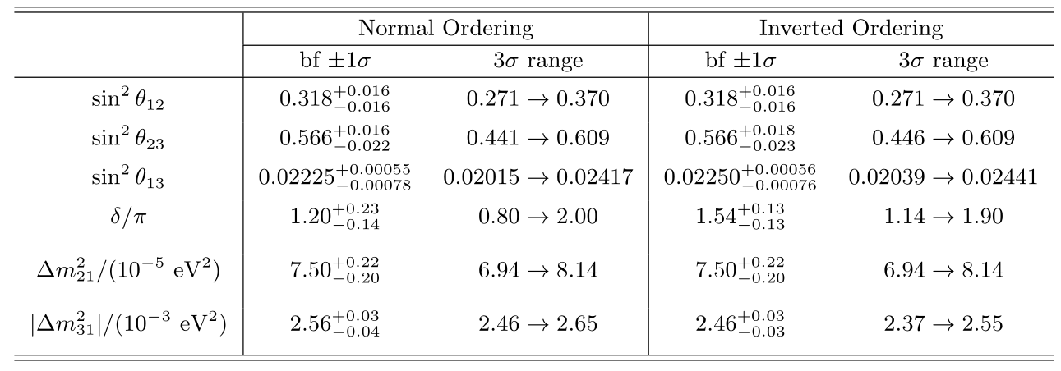
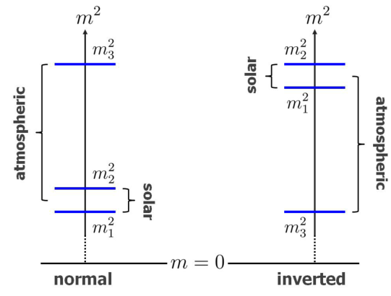
中微子质量与混合
中微子振荡：中微子质量不简并 + 味道本征态为质量本征态的混合
U：混合角θ₁₂、θ₁₃、θ₂₃；狄拉克CP相位δ；马约拉纳CP相位ρ和σ
中微子振荡对3个混合角、狄拉克CP相位、中微子质量平方差敏感 P. F. Salas et al., 2006.11237
中微子质量的绝对值、马约拉纳CP相位：宇宙学观测、贝塔衰变、无中微子双贝塔衰变等

Slide 11
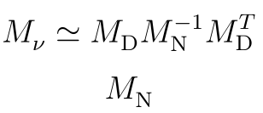
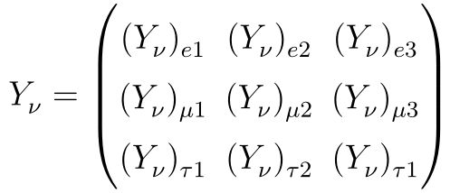
跷跷板模型
维数为5的温伯格算符 y LLHH / Λ可以产生马约拉纳型的中微子质量
H
H
×
×
如果y的量级为1，10¹⁴GeV量级的Λ将对应于0.1 eV量级的中微子质量
树图层次有且仅有三种方式实现温伯格算符，对应于三类跷跷板模型 E. Ma, hep-ph/9805219
L
L
×
H
H
H
第一类：
单态
费米子
H
H
第三类：
三重态
费米子
H
×
×
×
×
×
第二类： 标量三重态
L
L
L
L
L
L
×
×
N
Σ
Δ
第一类：右手中微子场N_{R}不仅与左手中微子场ν_{L}形成汤川耦合，自身还有马约拉纳质量
M_{D}=Y_{ν}v

Slide 12
轻子生成
粒子和反粒子之间的不对称首先在轻子部分产生(即轻子不对称)
然后通过sphaleron过程部分地转化为重子不对称：Y_{B}= -28/79Y_{L}
轻子生成三条件：轻子数L破坏、C/CP破坏、偏离热平衡
第一类跷跷板模型：轻子不对称由右手中微子的衰变N→LH/$\overline{L}\overline{H}$产生
轻子数L破坏：由Y_{ν}与M_{N}两项的同时存在而导致
CP破坏：由Y_{ν}中的相位提供
偏离热平衡由宇宙的膨胀引起：右手中微子衰变率 Γ<H|_{T=M}
M. Fukugita and T. Yanagida, Phys. Lett. B 174, 45 (1986)

Slide 13
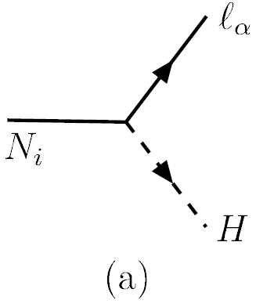
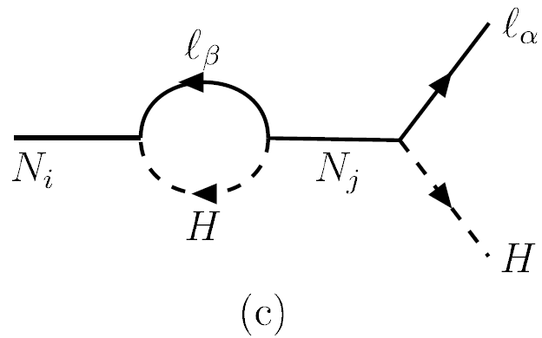
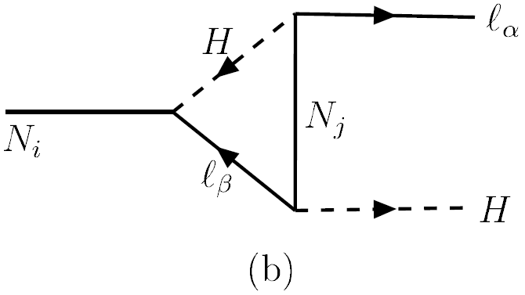
衰变的CP不对称
右手中微子衰变的CP不对称由树图与圈图(顶点图、自能图)的干涉引起
M. A. Luty, Phys. Rev. D 45, 455 (1992); L. Covi et al., hep-ph/9605319; M. Plumacher, hep-ph/9604229
对味道求和的总CP不对称

Slide 14
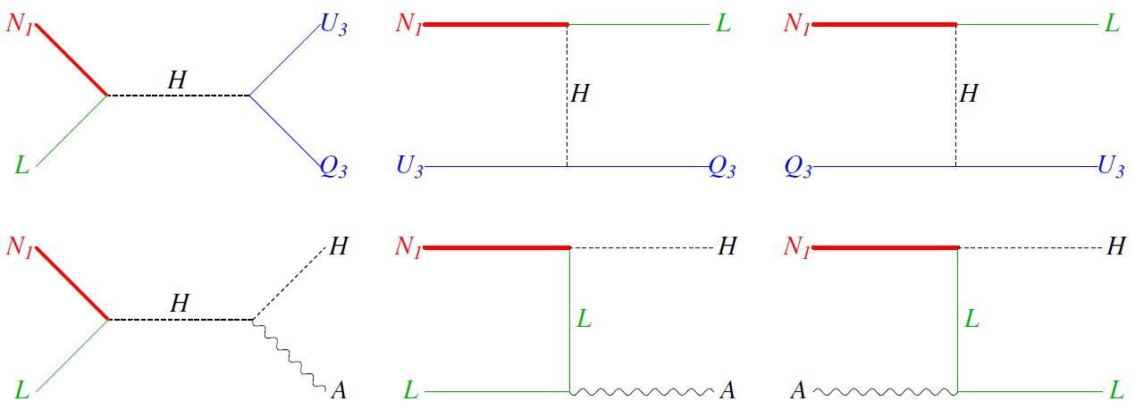
其他过程
冲刷过程：倾向于抑制轻子生成的轻子数改变过程
逆衰变过程：改变N_{i}的数密度
ΔL=1散射：
$N\overline{L}$→$UQ N\overline{L}$→$HA$
改变N_{i}的数密度
ΔL=2散射：LH→$\overline{L}\overline{H}$
不改变N_{i}的数密度
M_{i}<10¹⁴ GeV时可忽略
G. Giudice et al., hep-ph/0310123
旁观者过程：通过重新分配轻子二重态、希格斯的不对称间接影响最终的轻子不对称
W. Buchmüller and M. Plümacher, hep-ph/0104189

Slide 15
最简情形
条件1：右手中微子质量具有等级 (M₃&M₂≥3M₁)，N₁与N₂&N₃轻子生成阶段分开进行
仅需考虑N₁衰变产生的轻子不对称，N₂&N₃相关的轻子不对称会被N₁的相互作用冲刷掉
Y_{L}=nε₁/(ng*) κ=κε₁/g*，其中g*∽100为N₁衰变时所有粒子的总自由度数目
效率因子κ<1计入了冲刷过程的作用，需要通过求解玻尔兹曼方程组确定
条件2：不考虑N_{i}衰变产生的轻子二重态L_{i}的味道组成，即单味道近似 (总CP不对称ε_{i})
z=M₁/T、衰变&逆衰变(D=Γ₁/Hz)、ΔL=1散射(S=Γ_{S}/Hz)、总冲刷(W=Γ_{W}/Hz)

Slide 16
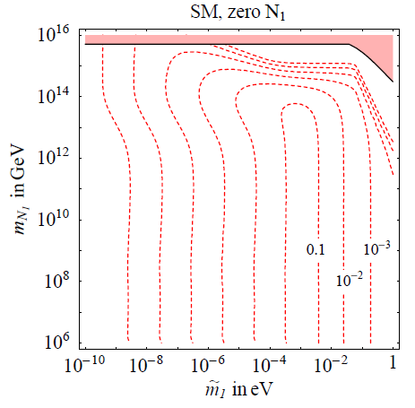
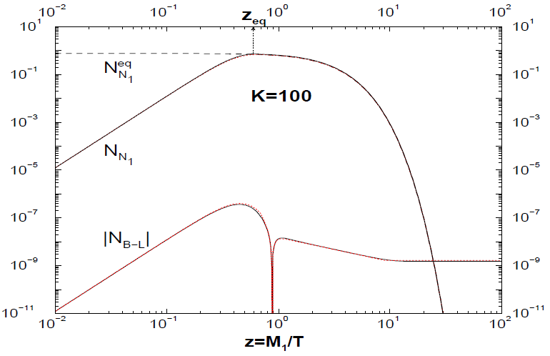
强冲刷 vs 弱冲刷
轻子生成发生于T∽M₁，N₁衰变偏离热平衡的条件：Γ₁ < H|_{T=M1}
逆衰变、ΔL=1散射只依赖于$\tilde{\text{m}}$₁， ΔL=2散射可忽略时，κ只依赖于$\tilde{\text{m}}$₁
强冲刷(Γ₁>H即$\tilde{\text{m}}$₁>m*)
T∽M₁时，N₁达到平衡数密度(不依赖于初始条件)，
之前存在的轻子不对称也被冲刷掉
T<M₁后，N₁开始衰变，但直到逆衰变偏离热平衡后
轻子不对称才得以存活，此时N₁的数密度受到压低
冲刷质量
平衡质量
W. Buchmuller, P. Di Bari and M. Plumacher, hep-ph/0401240

Slide 17
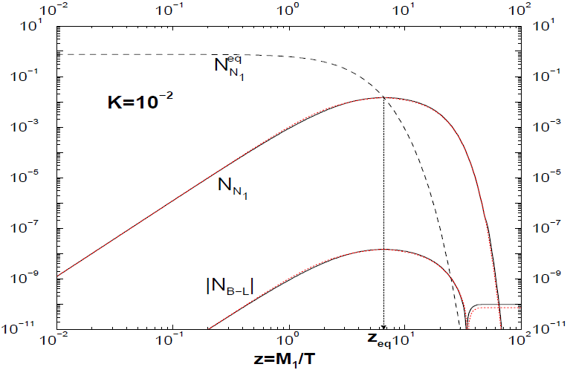
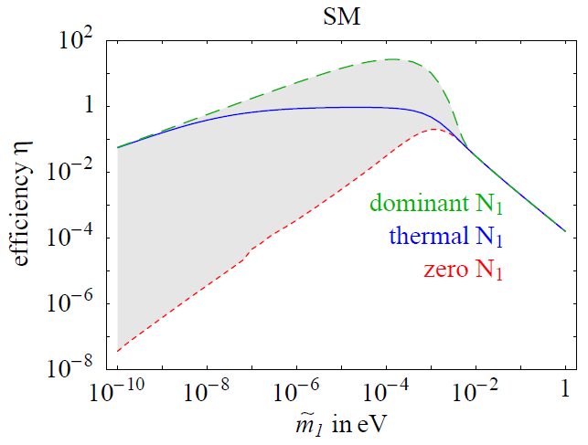
强冲刷 vs 弱冲刷(2)
弱冲刷(Γ₁<H即$\tilde{\text{m}}$₁<m*)：最终的轻子不对称将依赖于N₁的初始数密度N₁⁰
N₁⁰≠0 (N₁通过其他机制产生，如inflaton衰变)，冲刷效应可忽略不计，κ≈1
N₁⁰=0：N₁通过逆衰变产生，但在T∽M₁时达不到平衡数密度，κ∝N₁|_{T=M1}∝$\tilde{\text{m}}$₁/m*
N₁⁰=0：κ($\tilde{\text{m}}$)的数值拟合式
G. Giudice et al., hep-ph/0310123
理想情况：冲刷效应足够强(消除对初始条件的依赖)但又不过于强(确保足够大的κ)

Slide 18
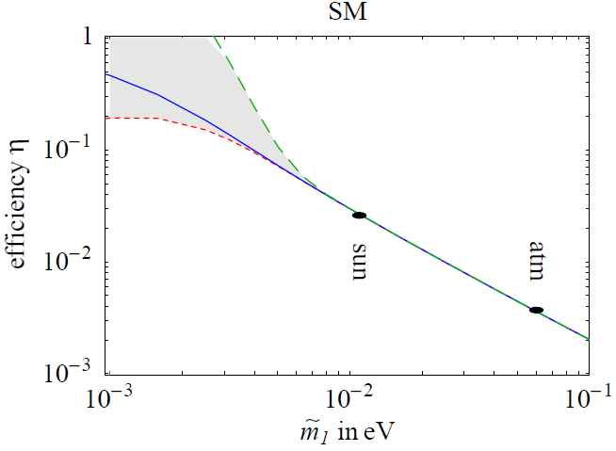
Casas-Ibarra参数化
跷跷板关系式：M_{ν}=M_{D}D_{N}⁻¹M_{D}^{T} M_{ν}与低能标味参数：M_{ν}=UD_{ν}U^{T}
M_{D}=UD_{ν}^{1/2}RD_{N}^{1/2} R: 复对称矩阵RR^{T}=1
M_{ν}=(UD_{ν}^{1/2}RD_{N}^{1/2})D_{N}⁻¹(D_{N}^{1/2}R^{T}D_{ν}^{1/2}U^{T})=(UD_{ν}^{1/2}R)(R^{T}D_{ν}^{1/2}U^{T})=(UD_{ν}^{1/2})(D_{ν}^{1/2}U^{T})
M_{D} 的分解：低能标味参数(中微子质量、混合参数)+包含于R的参数+右手中微子质量
J. A. Casas and A. Ibarra, hep-ph/0103065
$\tilde{\text{m}}$₁=∑ m_{i}|R_{i1}|² =m₁|R₁₁|²+m₂|R₂₁|²+m₃|R₃₁|²
$\tilde{\text{m}}$₁的下限：$\tilde{\text{m}}$₁≥∑m_{i}R_{i1}² >m_{min}∑R_{i1}² =m_{min}
除严重相消的特殊情况外，一般$\tilde{\text{m}}$₁<m_{max}
中微子振荡的结果：$\tilde{\text{m}}$₁落在理想的范围内
即冲刷效应足够强但又不过强

Slide 19
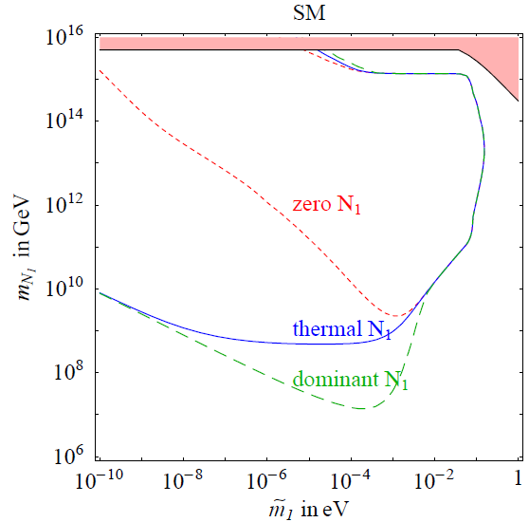
Davidson-Ibarra限制
CP不对称
M_{D}=UD_{ν}^{1/2}RD_{N}^{1/2}
U在ε₁中消掉：低能标CP相位与轻子生成没有任何关系
利用R的正交性，可以证明 |ε₁|具有上限：
要产生足够的轻子不对称→对M₁的下限：M₁>3×10⁹GeV
S. Davidson and A. Ibarra, hep-ph/0202239
对T_{reh}的下限：要暴涨后产生足够多的N₁→对T_{reh}的下限 1.5×10⁹GeV
gravitino问题：在超对称理论中，为避免gravitino的过量产生(破坏BBN的成功预言)
对T_{reh}的上限：T_{reh}<10⁹GeV，这与轻子生成所要求的T_{reh}的下限矛盾
M. Yu. Khlopov and A. D. Linde, Phys. Lett. B 138, 265 (1984)

Slide 20
味道效应
右手中微子质量具有等级 (M₃&M₂ ≥ 3M₁) +不考虑N_{i}衰变产生的轻子二重态L_{i}的味道组成
味道效应的重要性源自冲刷效应： A. Abada et al., hep-ph/0605281; E. Nardi et al., hep-ph/0601084
单味道情形：当M₁>10¹²GeV，能区分味道的带电轻子汤川(y_{α}=m_{α}/v)相互作用尚未进入热平衡
量子态L₁在参与逆衰变前相干性演化，其味道组成对最终的轻子不对称没有影响
两味道情形：当M₁<10¹²GeV，y_{τ}相互作用进入热平衡；量子态L₁在参与逆衰变前与右手τ发生
相互作用，被分解为τ成分以及e与μ成分的一个相干叠加态(eμ)
三味道情形：当M₁<10⁹GeV，y_{μ}相互作用也进入热平衡，将量子态L₁分解为e、μ、τ三种成分
处于τ与eμ成分中的CP不对称受到不同的冲刷效应

Slide 21
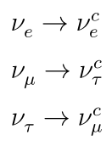
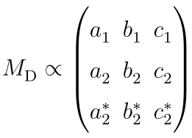
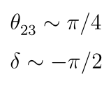
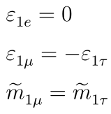
味道效应的效果
U在ε_{1α}的表达式中保留下来，为低能标CP相位与轻子生成建立了联系
M_{D}=UD_{ν}^{1/2}RD_{N}^{1/2}
低能标CP相位作为轻子生成CP破坏唯一来源(R为实) S. Pascoli et al., hep-ph/0611338
ε₁=0时轻子生成仍有可能可行(需ε_{1α}≠0)：如mu-tau反射对称性 Z. Z. Xing and Z. H. Zhao, 1512.04207
当M₁>10¹²GeV，单味道情形成立，有
当M₁<10¹²GeV，两味道情形成立，有
当 M₁<10⁹GeV，三味道情形成立，有
R. N. Mohapatra
and C. C. Nishi,
1506.06788

Slide 22
N₂的贡献
右手中微子质量具有等级 (M₃&M₂ ≥ 3M₁)：仅考虑N₁衰变产生的轻子不对称
在一些情形下，N₂和N₃衰变产生的轻子不对称可以幸免于N₁相互作用的冲刷
N₁脱耦情形：N₁的汤川耦合(Y_{ν})_{α1}太弱 (即 $\tilde{\text{m}}$₁<<m*)，相关的轻子不对称太小
N₁的冲刷作用弱，使得N₂衰变产生的轻子不对称可以幸存下来
P. D. Bari, hep-ph/0502082; O. Vives, hep-ph/0512160
示例：M₂与M₁具有等级(N₁与N₂阶段分开进行)+味道效应不起作用
强耦合情形：N₂衰变产生的轻子不对称中与N₁味道方向垂直的部分免于冲刷
N₂衰变产生的轻子不对称Y_{2L}⁰在N₁阶段后得以幸存的部分为
A. Strumia, hep-ph/0608347; G. Engelhard, hep-ph/0612187

Slide 23
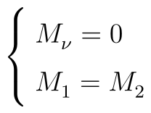
共振效应
当右手中微子质量近简并时Δ=(M₂-M₁)/M₁<<1，CP不对称会得到共振增强∝1/Δ
对M₁的下限得到放松(∝Δ)，使得低能标(TeV)轻子生成成为可能 A. Pilaftsis, hep-ph/9707235
近简并右手中微子的实现
近似的轻子数对称性 G. Branco et al., Nucl. Phys. B 312, 492 (1989); M. Shaposhnikov, hep-ph/0605047
N₁轻子数为-1，与左手中微子形成汤川耦合；N₂轻子数为+1，只与N₁形成赝狄拉克对
辐射产生：高能标处，右手中微子质量简并；低能标处，重整化群跑动效应产生质量差
F. R. Gonzalez et al., hep-ph/0311029

Slide 24
GeV轻子生成 & 狄拉克轻子生成
νMSM：SM+3个右手中微子，2个GeV质量近简并的右手中微子负责跷跷板和轻子生成机制
1个keV的右手中微子作为温暗物质候选者 T. Asaka and M. Shaposhnikov, hep-ph/0505013
sphaleron平衡温度 130-10¹²GeV：轻于130GeV的N_{i}在产生(而非衰变)过程中产生轻子不对称
右手中微子成对产生(保持轻子数守恒)，并以CP破坏的方式振荡
右手和左手中微子部分分别产生轻子不对称(大小相等、符号相反，总轻子不对称保持为零)
sphaleron过程将左手中微子部分的轻子不对称转化为重子不对称 E. K. Akhmedov, hep-ph/9803255
某种重粒子的CP破坏衰变在右手和左手中微子部分产生大小相等、符号相反的轻子不对称
由于中微子汤川耦合特别小，不会把两部分的轻子不对称平衡掉
sphaleron过程将左手中微子部分的轻子不对称转化为重子不对称 K. Dick, hep-ph/9907562
狄拉克轻子生成：右手中微子没有马约拉纳质量项，轻子数守恒

Slide 25
超对称效应
超对称：联系费米子和玻色子，每个费米子都有一个玻色子作为其伴子，反之亦然
MSSM：解决规范等级问题、提供暗物质候选者、使规范耦合常数更好地交于一点
超对称对轻子生成的影响只是定量的 M. Plumacher, hep-ph/9704231; B. A. Campbell et al., hep-ph/9302223
y_{α}²→y_{α}²(1+tan²β)使不同味道情形的分界点变为(1+tan²β)10¹²、(1+tan²β)10⁹ GeV
圈图内线粒子的加倍：CP不对称×2 N₁超对称伴子的贡献：轻子不对称×2
熵密度(g*)的加倍：轻子不对称×1/2
宇宙膨胀(∝$\sqrt{\text{g}\text{∗}}$)速率×$\sqrt{2}$：强冲刷：冲刷时间×1/$\sqrt{2}$；弱冲刷：N₁及其伴子产生时间×1/$\sqrt{2}$
逆衰变过程的加倍：强冲刷：冲刷效应×2；弱冲刷：N₁及其伴子的产生×2
最终的轻子不对称相对于SM仅差一个O(1)的比例因子

Slide 26
Thanks for your time and attention! 感谢组委会的邀请！

